Slide 1


HUKUM DAN MANUSIA SEBAGAI MAKHLUK SOSIAL
PERTEMUAN KE 3
Dinda Anna Zatika, S.H., M.H.

Slide 2
MASYARAKAT DAN HUKUM
Hukum adalah seperangkat aturan yang mengikat dan memaksa masyarakat.
Proses pelaksanaan hukum harus dipaksakan dengan jalan menjatuhkan sanksi agar tujuan daripada hukum dapat tercapai.
Hukum bertujuan menciptakan perdamaian dan ketentraman dalam lingkungan masyarakat.
UBI SOCIETAS IBI IUS

Slide 3
Hukum menciptakan keamanan dan ketertiban, namun dewasa ini terkadang hukum juga bisa menimbulkan masalah dalam masyarakat
Kurang berhati-hati dalam membuat hukum akan menimbulkan resiko, bahwa hukum malah menyusahkan atau menimbulkan kerusakan dalam masyarakat.
Hukum yang diberlakukan dalam masyarakat harus sesuai dengan nilai-nilai yang hidup dalam masyarakat.

Slide 4
Faktor terlaksananya ketertiban dalam masyarakat
Substansi HK
Struktur HK
Budaya HK

Slide 5
Fungsi Hukum Dalam Masyarakat
Social control
Untuk memberikan suatu batasan tingkah laku masyarakat yang menyimpang dan akibat yang harus diterima dari penyimpangan itu.
Rekayasan sosial
Mengubah masyarakat dengan menciptakan perubahan-perubahan dalam masyarakat menuju kemajuan yang terencana
Sarana politik
Integrator
Untuk memperkokoh kekuasaan politik atau mengefektifkan pelaksanaan kekuasaan negara.
Hk sbg sarana menciptakan keserasian berbagai kepentingan masyarakat.

Slide 6
KAIDAH HUKUM
Kaidah hukum sebagai perumusan nilai-nilai hukum mengenai bagaimana seharusnya manusia bersikap/bertindak.

Slide 7
Muatan Kaidah Hukum
Suruhan
Imperatif
KAIDAH HUKUM
Larangan
Sifat Kaidah Hukum
Kebolehan
Fakultatif

Slide 8
Contoh perumusan kaidah hukum
Ps. 2 ayat (1) UU 1/1974 tt Perkawinan: Perkawinan adalah sah, apabila dilakukan menurut hukum masingmasing agamanya dan kepercayaannya itu.
Ps. 15 UU 8/1999 tt Perlindungan Konsumen: Pelaku usaha dalam menawarkan barang dan/atau jasa dilarang melakukan dengan cara pemaksaan atau cara lain yang dapat menimbulkan gangguan baik fisik maupun psikis terhadap konsumen.
Ps. 25 ayat (1) UU 20/2016 tt Merek dan Indikasi Geografis: Sertifikat Merek diterbitkan oleh Menteri sejak Merek tersebut terdaftar.

Slide 9
Perumusan Kaidah HK
Hipotesis
Kausalitas
Imputasi (Kondisi-Konsekuensi)
Kategoris

Slide 10
Penyimpangan Terhadap Kaidah Hukum
Penyelewengan
Pengecualian
Atau Dispensasi
PMH
Pembenaran
Bebas kesalahan
Delik
Keadaan memaksa
overmacht
Melaksanakan perintah UU
Melampaui wewenang
Penyalahgunaan kekuasaan
Dasar Penghapus Hukuman

Slide 11
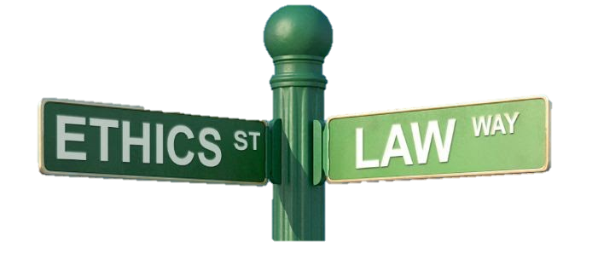
MORAL DAN HUKUM
Etika
Hukum
Moral
Kesusilaan
Nilai
Ketentuan yg memaksa

Slide 12
Moral
Etika
Etiket
Hukum
Aturan atas perbuatan benar dan salah
Aturan yg disepakati sbg disiplin perilaku moral
Aturan tt sopan santun
Peraturan dan hukuman

Slide 13
Hukum dijiwai oleh moralitas;
Kekaisaran Roma mengenal istilah “quid leges sine moribus (apa arti hukum tanpa moralitas)”;
Moral juga butuh hukum agar berakar kuat dalam kehidupan.

Slide 14
HUKUM DAN MANUSIA SEBAGAI MAHLUK SOSIAL
Manusia sbg zoon politicon
Manusia sbg homo homini lupus
HUKUM

Slide 15
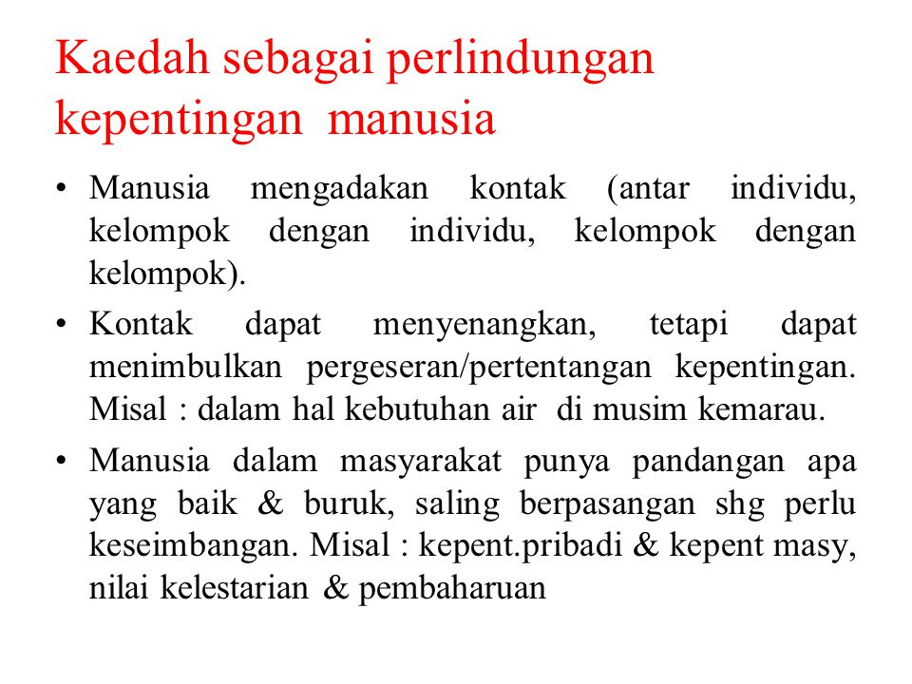

Slide 16
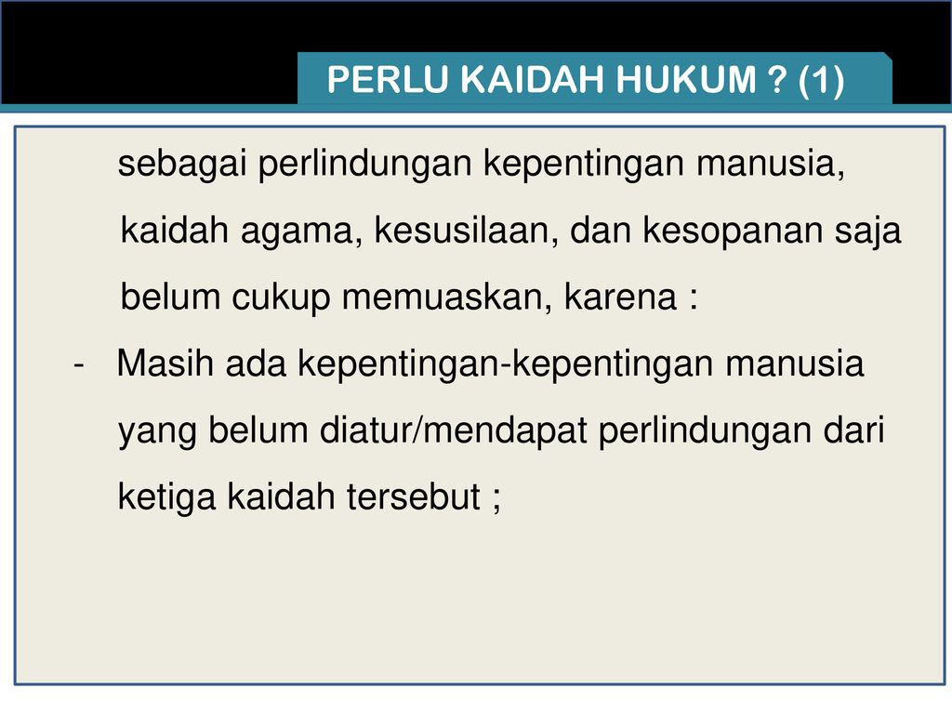

Slide 17
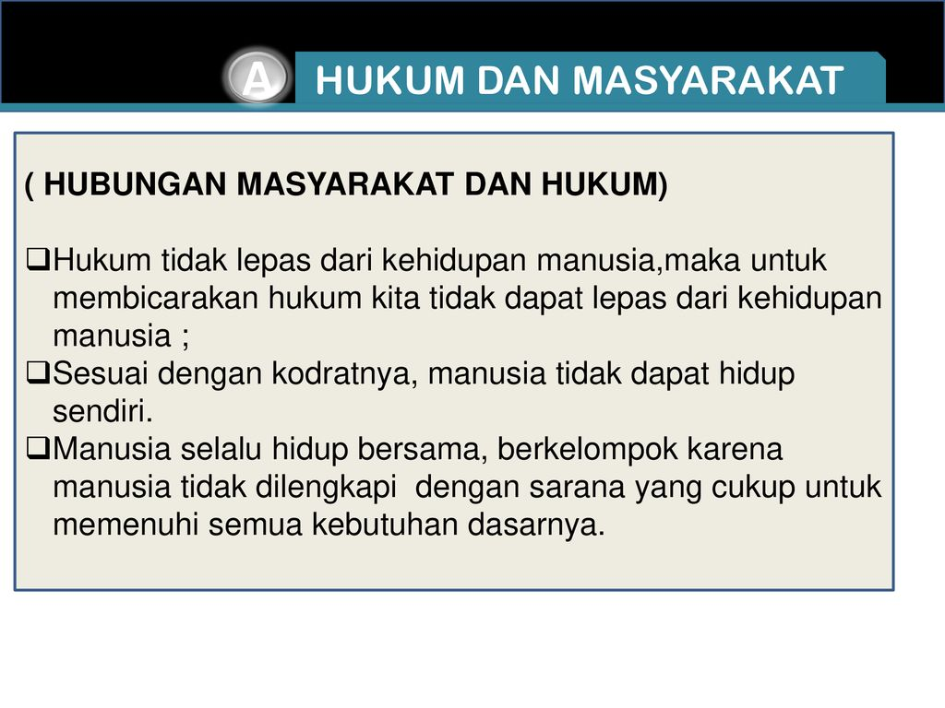

Slide 18
☺ END ☺

